Slide 1

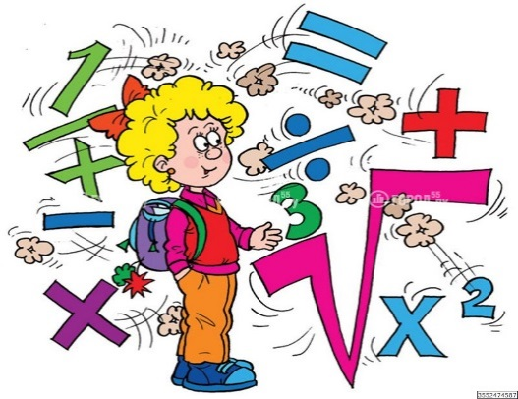
МАТЕМАТИКА
5
КЛАСС
Тема:
РЕШЕНИЕ ЗАДАЧ

Slide 2
ПРОВЕРКА САМОСТОЯТЕЛЬНОЙ РАБОТЫ
277. Вынося общий множитель за скобки, найдите значение выражения:
а) 76 · 29 + 14 · 29 = 29 · (76 + 14) = 29 · 90 = 2 610
б) 37 · 13 + 28 · 77 + 63 · 13 – 18 · 77 =
13 · (37 + 63) + 77 · ( 28 – 18) = 13 · 100 + 77 · 10 =
1300 + 770 = 2070
в) 678 · 88 + 678 · 12 = 678 · (88 + 12) = 678 · 100 = 67 800
г) 261 · 12 + 29 · 101 + 60 · 12 – 17 · 101 = 12 · (261 + 60) +
101 · ( 29 – 17) = 12 · 321 + 101 · 12 = 12 · (321 +101) =
12 · 422 = 5 064

Slide 3

ПРОВЕРКА САМОСТОЯТЕЛЬНОЙ РАБОТЫ
278. Представьте в виде произведения:
а) 76x + 55x = (76 + 55)х = 131х
б) 98x – 65x = (98 – 65)х = 33х
в) 1000p – 1p = (1000 – 1)р = 999р
г) 13y + 65y = (13 + 65)у = 78у
д) 43b – 32b = (43- 32)b = 11b
е) 999n + 1n = (999 + 1)n = 1000n

Slide 4
ПРОВЕРКА САМОСТОЯТЕЛЬНОЙ РАБОТЫ
280. Упростите выражение:
а) 7x + 43 + 6x + 15 = 13х + 58
б) 65y + 30 + 35y + 8 = 100у + 38
в) 109 + 49p + 28 + 71p = 137 + 120р
г) 128d + 523 + 477 + 120d = 248d + 1000

Slide 5
ОБОГАЩАЕМ ЗНАНИЯ
1) Решить уравнение:
8x + 3x + 21 = 43
11х + 21 = 43
11х = 43 - 21
11х = 22
х = 22 : 11
х = 2
8 · 2 + 3 · 2 + 21 = 43
43 = 43

Slide 6
ПОУПРАЖНЯЕМСЯ
281. Решите уравнение:
а) 3x + 4x + 17 = 24 б) 8y + 56 + 4y = 80
7х + 17 = 24 12у + 56 = 80
7х = 24 – 17 12у = 80 – 56
7х = 7 12у = 24
х = 7 : 7 у = 24 : 12
х = 1 у = 2
3 · 1 + 4 · 1 + 17 = 24 8 · 2 + 56 + 4 · 2 = 80
24 = 24 80 = 80

Slide 7
ПОУПРАЖНЯЕМСЯ
281. Решите уравнение:
в) 11p – 4p – 25 = 24 г) 18d + 5d – 23 = 23
7р – 25 = 24 23d – 23 = 23
7р = 24 + 25 23d = 23 + 23
7р = 49 23d = 46
р = 49 : 7 d = 46 : 23
р = 7 d = 2
11 · 7 – 4 · 7 – 25 = 24 18 · 2 + 5 · 2 – 23 = 23
24 = 24 23 = 23

Slide 8
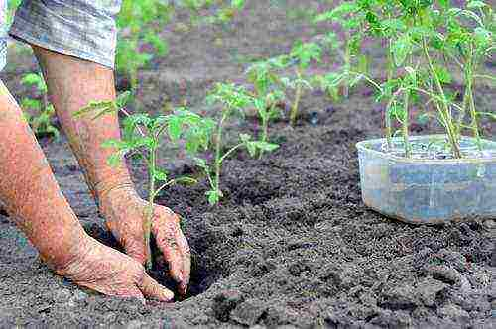
ПОУПРАЖНЯЕМСЯ
283. На каждой из 7 грядок было высажено по 24 ростка рассады томатов. После этого на каждую грядку дополнительно было высажено еще по 8 ростков. Сколько всего томатов было высажено?
7 гр. – по 24 ростка
Добавили на каждую гр. по 8 ростков
Всего? ростков
Решение: 7 · (24 + 8) = 7 · 32 = 224 (ростка)
Ответ: всего посадили 224 ростка томатов

Slide 9
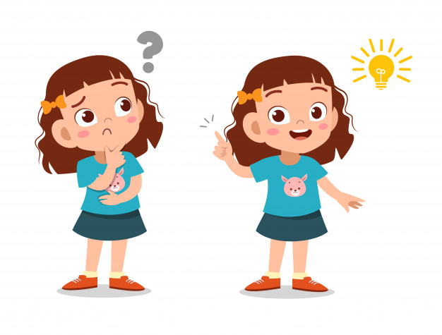
ПОУПРАЖНЯЕМСЯ
284. Саодат задумала число. Сначала она умножила его на 15, а затем снова умножила на 45. В результате получилось 2700. Какое число задумала Саодат?
х - задуманное число, тогда
(15 · х) · 45 = 2700
675 · х = 2700
х = 2700 : 675
х = 4
Ответ: задуманное число - 4

Slide 10
ПОУПРАЖНЯЕМСЯ
285. Используя рис.3, составьте уравнение и найдите неизвестные массы:
1+1+х = 1+1+1+1+1+1
2 + х = 6
х = 6 – 2
х = 4 (кг)
Ответ: вес мешка 4 кг
5 +2 +2 = 1+1+1+1+х
9 = 4 + х
х = 9 – 4
х = 5 (кг)
Ответ: вес мешка 5 кг

Slide 11
ПОУПРАЖНЯЕМСЯ
286. Используя данные диаграммы, ответьте на следующие вопросы:
а) Какова общая масса бахчевых?
б) Какова масса 6 тыкв и 3 дынь?
в)Во сколько раз масса тыквы больше массы арбуза?
Арбуз – 3 кг
Дыня – 4 кг
Капуста – 2 кг
Тыква – 6 кг
Кабачок – 1 кг
а) 3 + 4 + 2 + 6 + 1 = 16(кг)- вес бахчевых
б) 6 · 6 + 3 · 4 = 48(кг)-вес 6 тыкв и 3 дынь
в) 6 : 3 = 2 (раза)-масса тыквы больше
арбуза

Slide 12
ПОУПРАЖНЯЕМСЯ
295. Используя рис., составьте уравнение и найдите неизвестные массы:
х г- масса 1 кабачка, тогда
3х = 1000 + 500
3х = 1500
х = 1500 : 3
х = 500
Ответ: вес 1 кабачка 500 г

Slide 13
ПОУПРАЖНЯЕМСЯ
х г - масса тыквы, тогда
х + 200 = 5000 + 500
х + 200 = 5500
х = 5500 - 200
х = 5 300
Ответ: вес тыквы 5 кг 300 г

Slide 14
ЗАДАНИЯ ДЛЯ САМОСТОЯТЕЛЬНОЙ РАБОТЫ
287. Решите уравнение:
a) 21x + 16x + 55 = 166 б) 81y + 60 + 9y = 960
в) 59p – 19p + 125 = 565 г) 58d + 37d + 212 = 972
288. Рабочий изготовил за 1 час 17 деталей, а его ученик - 12 деталей. Сколько деталей они изготовят за 7 часов совместной работы?
290. Билет в театр для взрослых стоит 25000 сум, а для детей – 12000 сум. В семье двое взрослых и трое детей. Сколько должна заплатить за билеты семья?

